Slide 1
Доступные данные в сервиcе ADATA для прескрининга по мерчантам

Slide 2
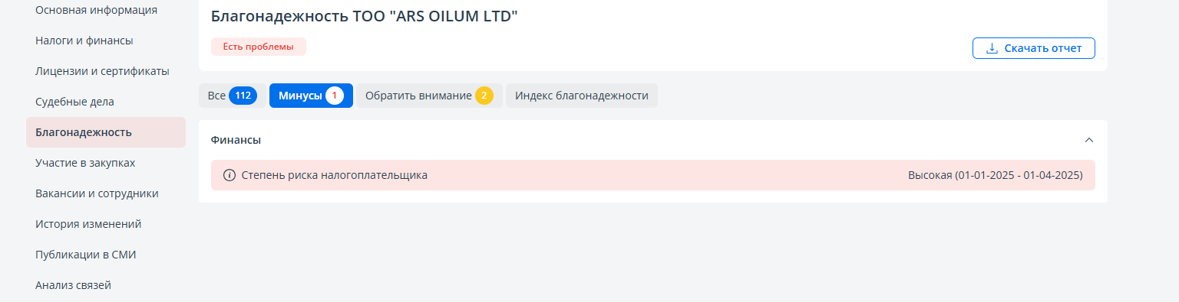
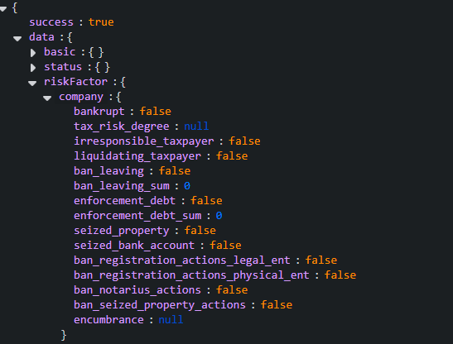
Факторы ADATA и возможные пути их использования
Степень риска налогоплательщика – отказ при параметре «высокая»
Полная информация> Полная информация
/api/company/info/
(перепроверить)

Slide 3
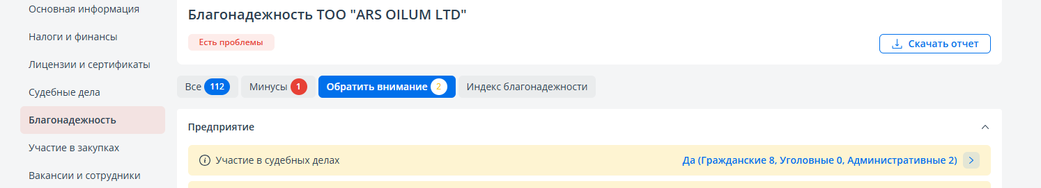
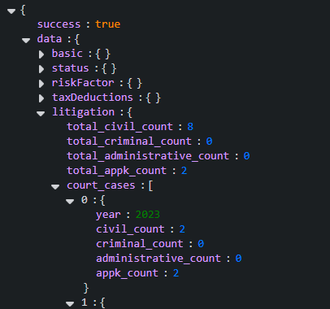
/api/company/courtcase/
Факторы ADATA и возможные пути их использования
/api/company/trustworthy-plus/
[“court_case_participation”]
Участие в судебных делах – отказ при параметре «Уголовные» более 0
Полная информация>Полная информация
/api/company/info/

Slide 4
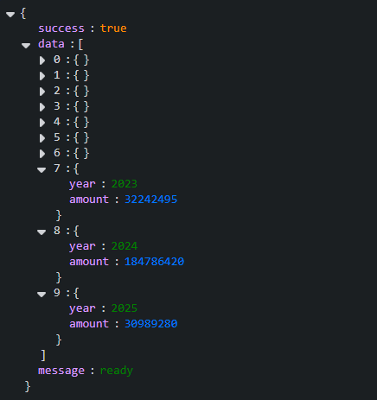
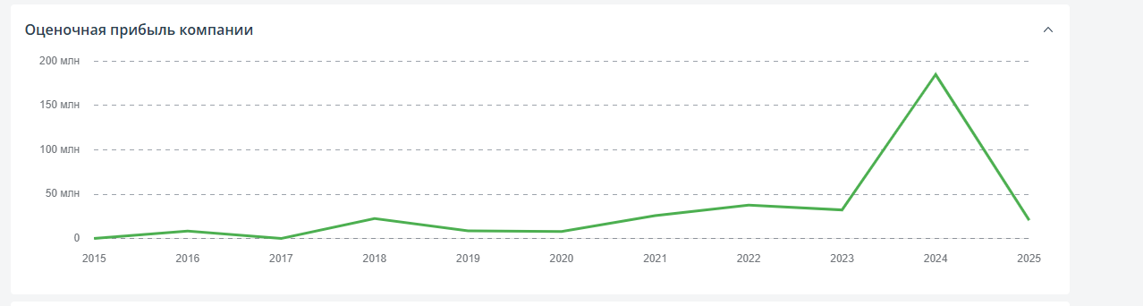
Факторы ADATA и возможные пути их использования
Оценочная прибыль компании – выход на возможную ЧП в динамике*
Налоговая информация>Оценочная прибыль компании
/api/company/profit/
* - по всем слайдам , если доход 0, то отказ

Slide 5
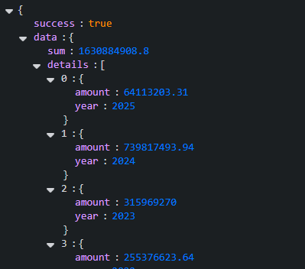
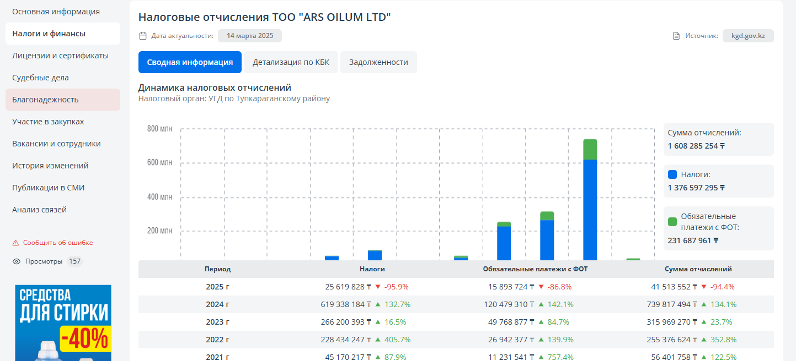
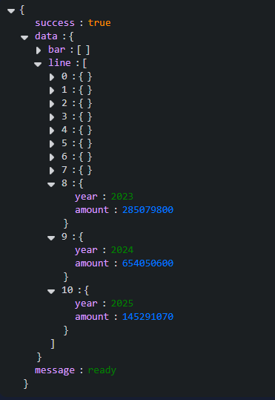
Факторы ADATA и возможные пути их использования
Налоговая информация>Сводная информация
/api/company/tax/
/api/company/estimated-wage-fund/ (ФОТ)
Налоговые отчисления – выход на возможный доход

Slide 6
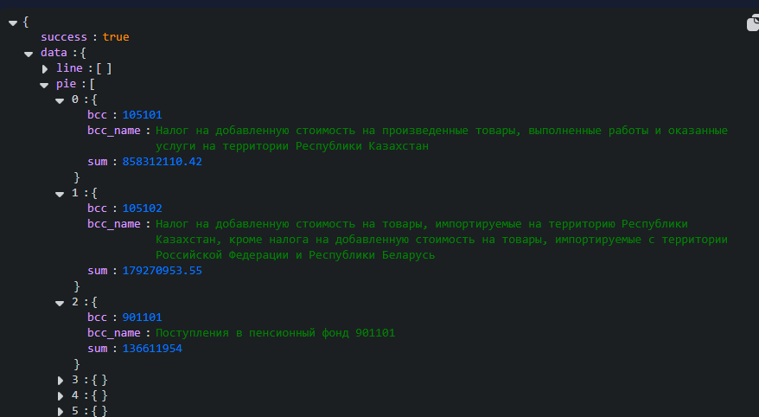
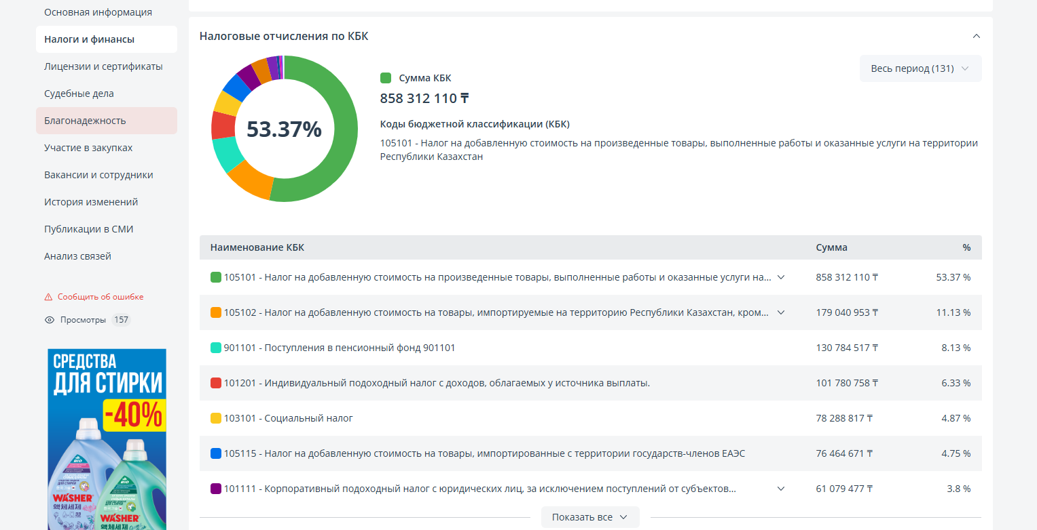
Факторы ADATA и возможные пути их использования
Налоговая информация>Налоги по КБК
/api/company/tax-deduction/kbk/
Налоговые отчисления – выход на возможный доход

Slide 7
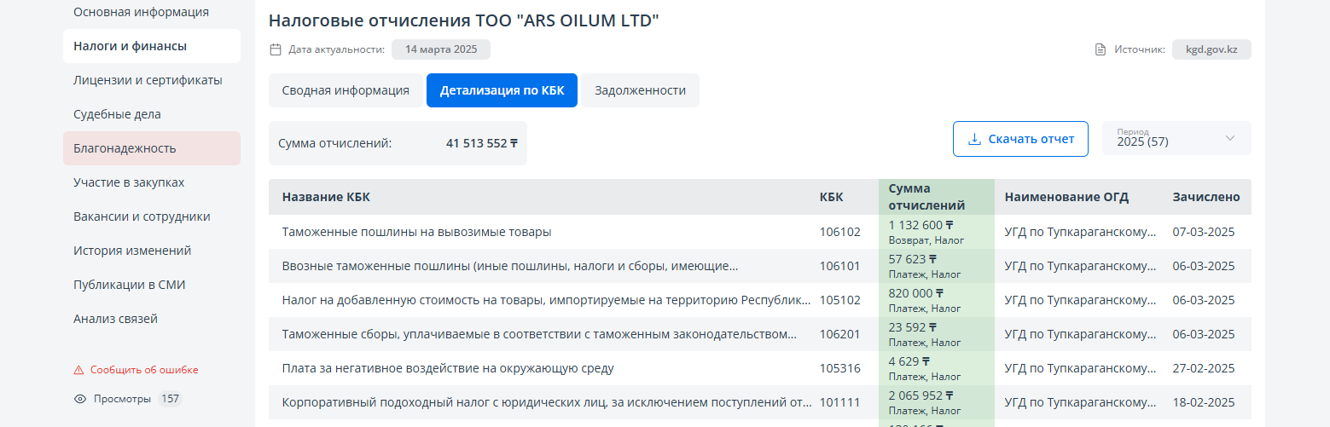
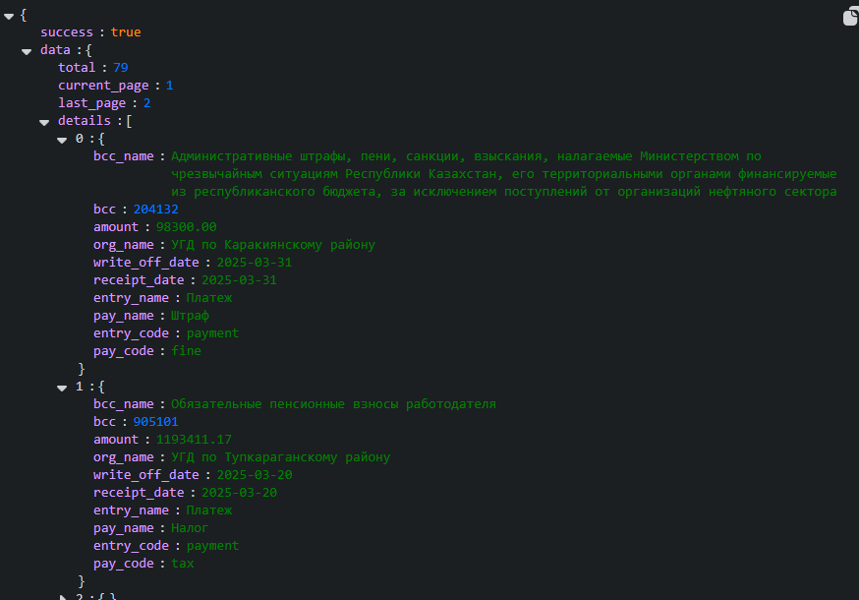
Факторы ADATA и возможные пути их использования
Налоговые отчисления – КБК по КПН, возможен выход на прибыль
Налоговая информация>Детали по налоговым отчислениям
/api/company/tax-deduction/extended/
check https://api.adata.kz/api/company/info/check/{tokenAuth}?token={token}&page={page}&year={year}

Slide 8
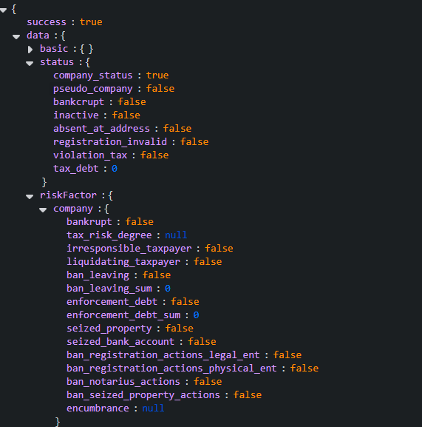
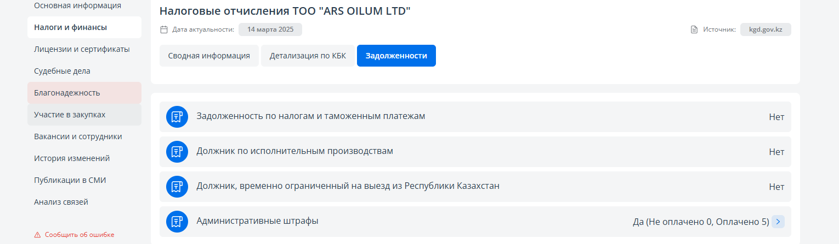
Факторы ADATA и возможные пути их использования
Задолженности – отказ по первым 3 позициям
Полная информация> Полная информация
/api/company/info/
(перепроверить)

Slide 9
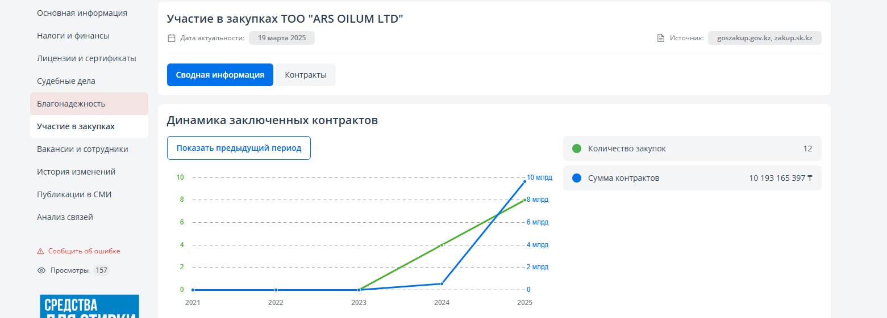
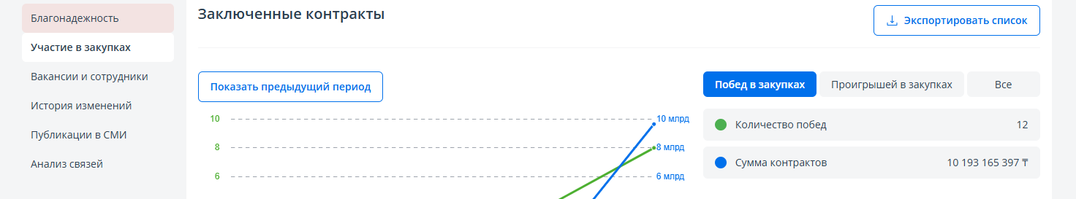
Факторы ADATA и возможные пути их использования
Участие в закупках – выход на возможный доход

Slide 10
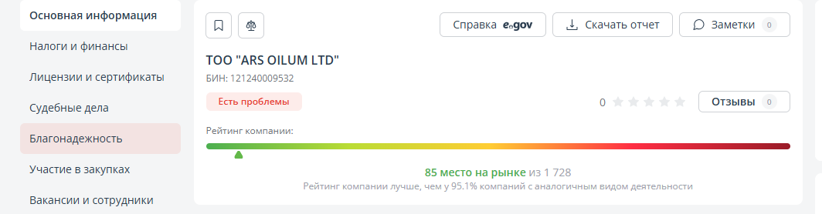
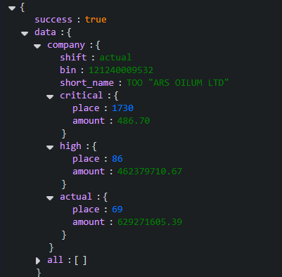
Факторы ADATA и возможные пути их использования
Рейтинг компании – как вариант лучше, чем у 50% компаний
Рейтинг>Место компании на рынке
/api/company/rating/

Slide 11
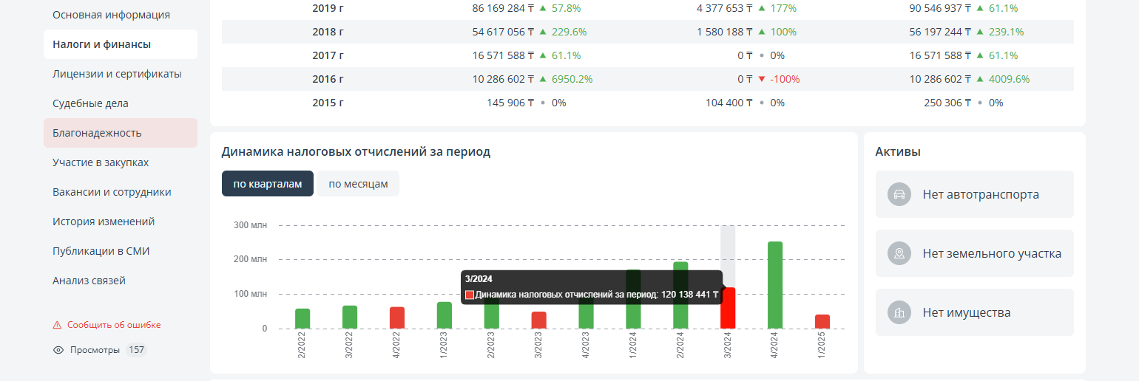
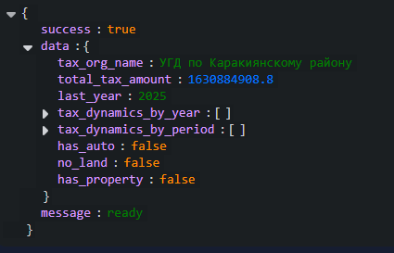
Факторы ADATA и возможные пути их использования
Наличие активов – как вариант «нет имущества» - отказ
Налоги в динамике по годам: /api/company/tax-deduction/dynamics/
[“has_auto”], [“no_land”], [“has_property”]

Slide 12
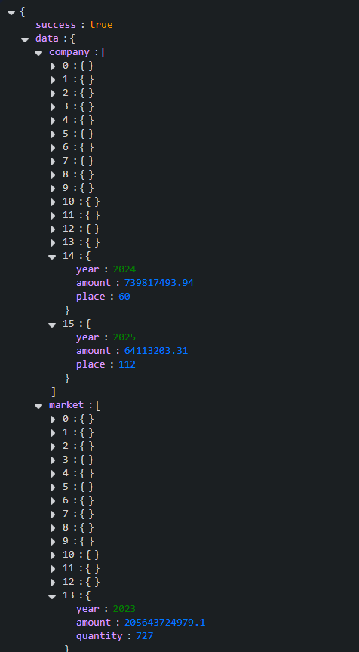
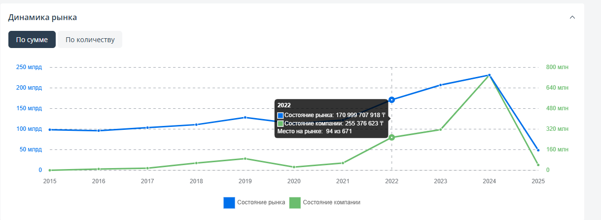
Факторы ADATA и возможные пути их использования
Динамика рынка – возможные поправки к уровню дохода
Налоговая информация>Динамика рынка по налогам /api/company/market-dynamics/

